Slide 1
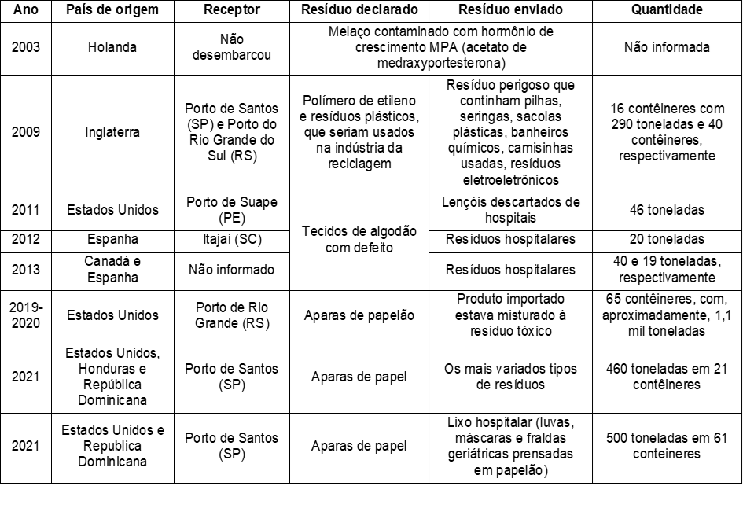
CONVENÇÃO DA BASILÉIA: PANORAMA BRASILEIRO DA MOVIMENTAÇÃO TRANSFRONTEIRIÇA DE RESÍDUOS SÓLIDOS PERIGOSOS
Rafaella MEDEIROS¹, Adjane OLIVEIRA¹, Daniela SANTANA¹, Ricardo CARVALHO², José Fernando JUCÁ¹
Universidade Federal de Pernambuco, Recife/BR
Ecologic Ltda, Goiás/BR
Contato: rafaellamouraa1@gmail.com
Quadro 1. Recorte histórico sobre a importação de resíduos perigosos no Brasil
Objetivo
Analisar a movimentação de resíduos sólidos perigosos no Brasil.
Metodologia
Realizou-se o levantamento da legislação e uma compilação dos casos reportados na literatura e nos registros oficiais sobre tal movimentação.
Resultados
O Quadro 1 apresenta o recorte histórico sobre a importação de resíduos perigosos, que retrata a urgência de fiscalização das cargas que chegam ao Brasil, uma vez que resíduos perigosos estão sendo encaminhados como se fossem resíduos não perigosos.
Conclusões
Nota-se a necessidade de maior controle, fiscalização e transparência na importação e exportação de resíduos para melhor gestão e atendimento da Agenda 2030.

